Slide 1



UBND THỊ XÃ BUÔN HỒ
TRƯỜNG MG HOA CAU
GIÁO ÁN
Hoạt động: Kỹ năng sống:
Đề tài: Dạy trẻ kĩ năng biết kêu cứu và chạy khỏi nơi nguy hiểm
Đối tượng: 5-6 tuổi.
Giáo viên: H Wing Kriêng

Slide 2
Hoạt động1:
Ổn định tổ chức-Gây hứng thú.

Slide 3
Hoạt động1:
Trò chuyện về các vụ cháy và nguyên nhân.

Slide 4
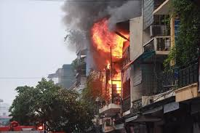

Slide 5
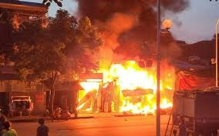

Slide 6
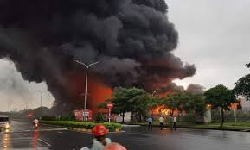

Slide 7
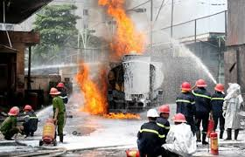

Slide 8
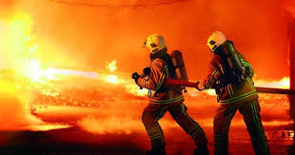

Slide 9
Hoạt động 3:
Thực hành kĩ năng thoát hiểm khi có hoả hoạn.

Slide 10
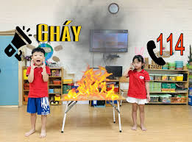

Slide 11
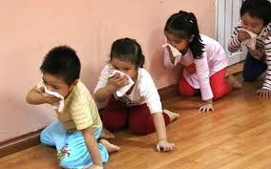

Slide 12
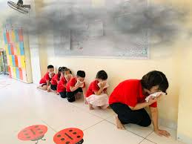

Slide 13
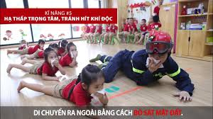

Slide 14
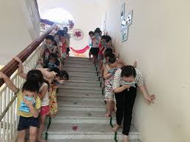

Slide 15
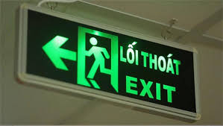

Slide 16
KẾT THÚC HOẠT ĐỘNG.
Hát bài: Lính cứu hoả.

